Slide 1



Mantenimiento: Sustentar Plan de Mejoramiento del Sitio Web - Examen Final (POA)
FASE 5
Curso Diseño Wed 301122_24.
Diciembre 2020

Slide 2
PRESENTACIÓN
Nombre: Nicolas Valbuena Arguello
CEAD: José Acevedo Y Gómez
EMAIL: nicolasvalbuena97@gmail.com
Skype: live:nicolasvalbuena97
Programa: Diseños de Sitios Web
A través de esta presentación se mostraran los hechos económicos según la normativa vigente de Información financiera en los diferentes tipos de transacciones comerciales mediante el registro en el desarrollo del objeto social de una empresa.

Slide 3

mejoramiento
EN las presente ayudas se mostraran plan de mejoramiento

Slide 4
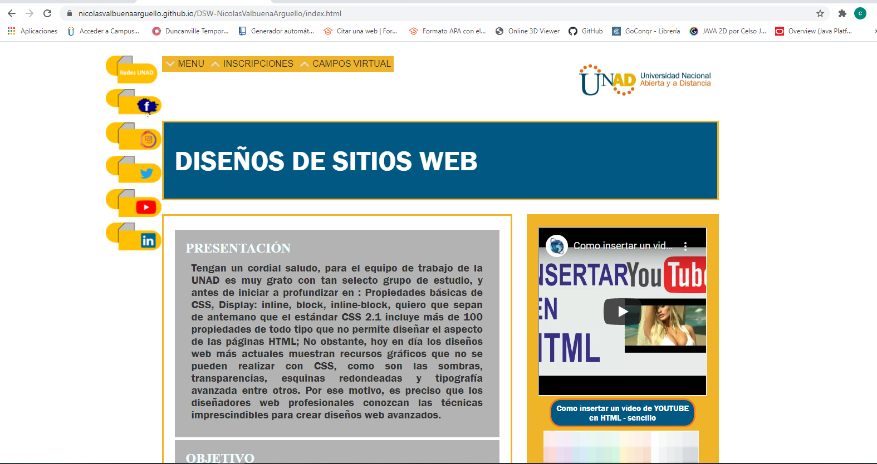
Evaluación
falta un buscador interno que permita buscar palabras claves
A través de esta presentación se mostraran los hechos económicos según la normativa vigente de Información financiera en los diferentes tipos de transacciones comerciales mediante el registro en el desarrollo del objeto social de una empresa.

Slide 5
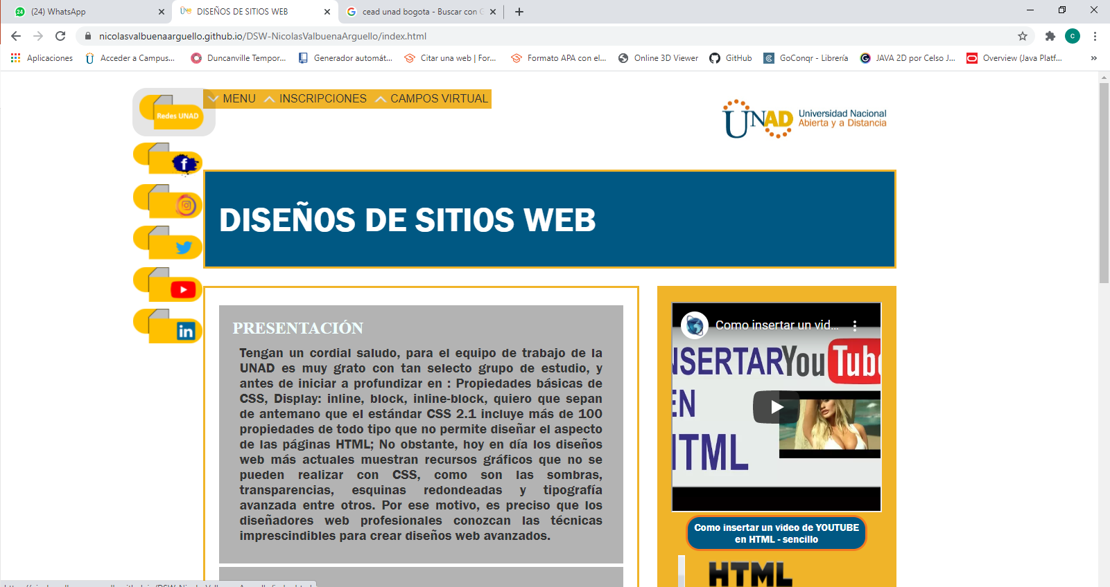
Evaluación
se debe implementar una acción que cuando se coloque el ratón sobre los iconos de las redes muestre información marginal de las redes
A través de esta presentación se mostraran los hechos económicos según la normativa vigente de Información financiera en los diferentes tipos de transacciones comerciales mediante el registro en el desarrollo del objeto social de una empresa.

Slide 6
Evaluación
se debe implementar una acción que cuando se coloque el ratón sobre los iconos de la universidad muestre información marginal de universidad
A través de esta presentación se mostraran los hechos económicos según la normativa vigente de Información financiera en los diferentes tipos de transacciones comerciales mediante el registro en el desarrollo del objeto social de una empresa.

Slide 7
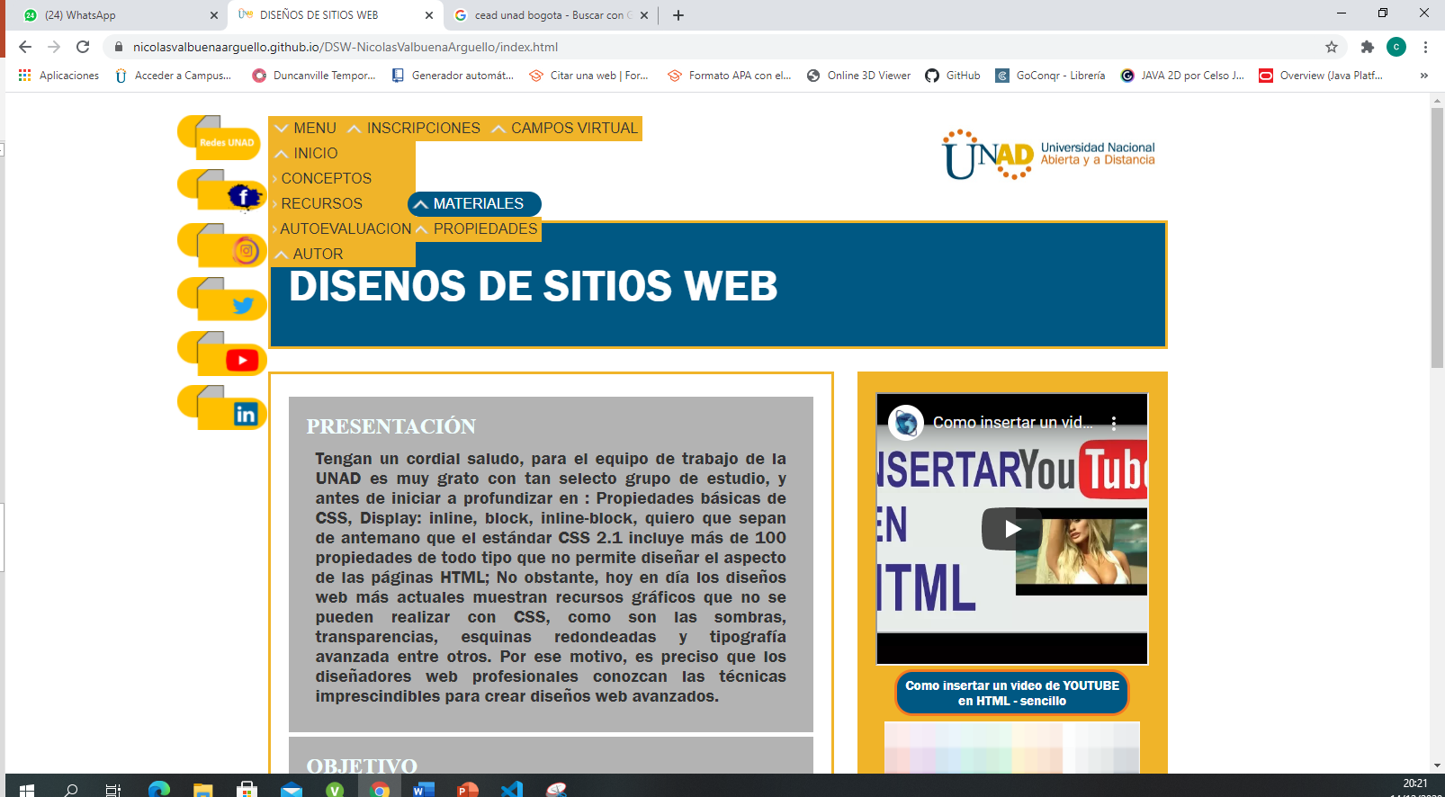
Evaluación
se debe implementar una acción que cuando se coloque el ratón sobre el menú muestre información marginal que contiene el menú

Slide 8
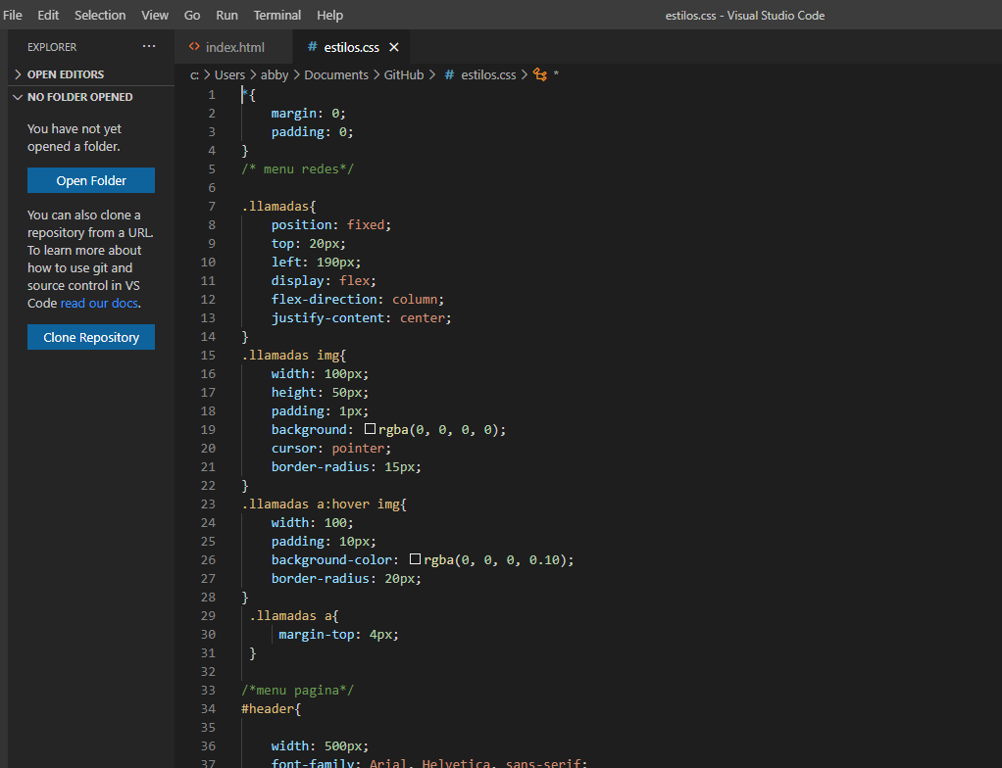
Evaluación
se debe comentar los códigos para tener organización clara y fluida que permita una rápida mejora y corrección

Slide 9
Conclusiones
En las presentes ayudas se plasmaran las conclusiones del curso

Slide 10
Conclusiones
El proceso emprendido en el desarrollo del presente curso me ha permitido ingresar al maravillosos mundo del diseño wed, el cual fue muy impórtate en el mundo laboral ya que lo que he aprendido lo he aplicado en mis actividades
Los pasos desarrollados en el presente curso me permitió ir creando paso a paso el presente proyecto que la vez iba aprendiendo la metodología para el diseño wed
Los procesos de autoevaluación se convirtieron en herramientas poderosas y como futuro ingeniero y diseñador wed serán de uso fundamental la autoevaluación con el fin de depurar y mejorar la pagina creada
La maquetación es unas de las piedras angulares para todo desarrollo wed y se debe crear a conciencia para tener un buen producto de calidad para nuestros clientes
por ultimo podemos concluir que se debe estar realizando constantemente una evaluación a nuestro productos con el fin de identificar las falencias presentadas en la información de la página, como son los errores de ortografía, falta de contexto de la información entre otros

Slide 11
Bibliografías
Alarcón, J. M. (2015, 6 octubre). ¿Qué diferencias hay entre display:block, inline e inline-block en CSS? campusMVP.es. https://www.campusmvp.es/recursos/post/Que-diferencias-hay-entre-display-block-inline-e-inline-block-en-CSS.aspx
CSS - inline-block. (s. f.). css-line-block. http://es.learnlayout.com/inline-block.html
https://uniwebsidad.com/libros/css-avanzado/capitulo-4/propiedad-display. (s. f.). uniwebsidad. Recuperado 5 de noviembre de 2020, de https://uniwebsidad.com/libros/css-avanzado/capitulo-4/propiedad-display
W3C CSS Validator: http://jigsaw.w3.org/css-validator/
W3C Marckup Validator: http://validator.w3.org/
Total Validator: https://www.totalvalidator.com/

Slide 12

¡GRACIAS POR SU ATENCIÓN!

